Slide 1


《白蛇.缘起》

Slide 2
影片有哪些让你记忆深刻的场景？

Slide 3
剧 情 分 析
01

Slide 4
《白蛇：缘起》是由追光动画、华纳兄弟联合出品，黄家康、赵霁执导，张喆、杨天翔、唐小喜、刘薇、张遥函等参与配音的奇幻爱情动画电影。
影片讲述白素贞在五百年前与许仙的前身阿宣之间一段刻骨铭心的爱情故事。
影片于2019年1月11日在中国上映。
基本信息

Slide 5

追光动画
追光动画是由土豆网创始人、前CEO王微于2013年3月在北京创立的动画电影公司，志在创作具有中国文化特色和国际一流水准的动画电影。追光动画的创业团队拥有国内外领先的行业背景与资源，在艺术创作方面具有扎实功底和独特视角，同时在公司管理和商业运营方面经验丰富。

Slide 6
发展历程
2013年3月，追光动画在北京成立。
2014年3月12日，追光动画发布首部动画短片《小夜游》。
2014年6月，追光动画完成B轮2,000万美元融资。
2015年3月12日，追光动画首部3D动画电影《小门神》在北京发布首款预告片。
2015年7月23日，发布《小门神》定档海报。
2019年1月11日，动画电影《白蛇:缘起》上映。

Slide 7
《小门神》
添加副标题
《小门神》是一部3D合家欢动画电影，故事发生在神界和人间的江南小镇。门神神荼和郁垒是两兄弟，因为近些年人间对神仙们的忽视，神界经济萧条，门神、土地爷这些小神们面临下岗失业的危险。于是，二门神郁垒决定去人间，释放传说中的魔怪年，让年为祸人间以便证明门神的价值。两兄弟先后来到人间，遇到了小镇上的单亲母女，之后发生了一系列有趣惊险的故事。
《小门神》由王微担任编剧、导演，追光动画160人团队制作，总投资1.3亿，历时两年半，预计在2015年7月制作完成，2016年1月1日全国院线上映。

Slide 8
《白蛇：缘起》是华纳兄弟在中国的第一部合拍动画电影，华纳兄弟力求联手追光动画，一同扎根中国本土文化，发扬国产动画，为观众带来属于中国特有的故事 。导演赵霁认为白蛇传的爱情故事在中国流传广，故事本身有趣、角度也新颖，因此选择制作白蛇传题材的动画电影。导演黄家康好奇白素贞义无反顾去爱一个人的缘由，希望探求白素贞的爱情故事，并以此作为影片剧情的切入点。
创作背景

Slide 9
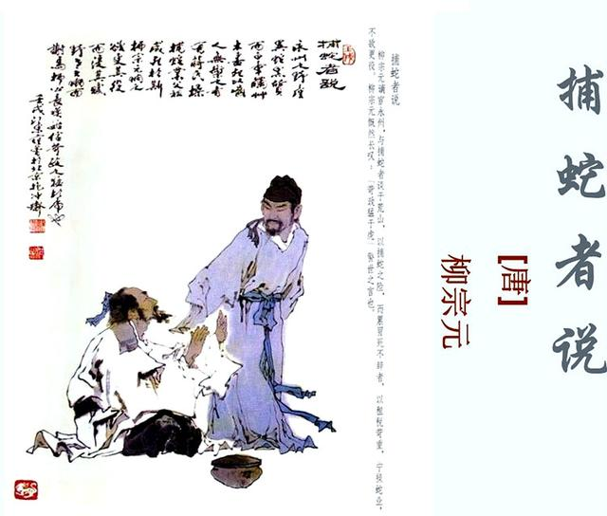
唐代著名文学家柳宗元《捕蛇者说》写道，“永州之野产异蛇：黑质而白章，触草木尽死；以啮人，无御之者。”以毒蛇之毒，类比苛政之毒，影片中产蛇而又大肆捕蛇的永州也遭毁城之灾，这一处用典正是批判国师所代表的皇权贵胄的昏庸无道。

Slide 10
影片主要讲述了于晚唐年间，国师发动民众大量捕蛇。前去刺杀国师的白蛇意外失忆，被捕蛇村少年阿宣救下。两人历经艰难，产生爱情，阿宣为跨越人妖鸿沟，耗费精气变为小妖。彼时，国师与蛇族的大战一触即发，而阿宣为救小白，不惜性命，小白在最后一刻用千年功力留下阿宣的魂魄，换来世一次相遇。
剧情介绍

Slide 11
角 色 分 析
02

Slide 12


小白 （白素贞）
白蛇清丽高雅，一袭白衣柔美仙灵，性格坚韧独立、坚贞不渝，作为蛇族当中修行天赋出众的蛇妖而被蛇母派去刺杀人族国师，途中意外失忆，落入捕蛇村庄，被人类少年许宣救下并唤其“小白”，两人在一起寻找真相的道路上却深深相爱。最后人妖大战时，许宣舍命救了小白，于是，千年后的白素贞，在西湖上与许仙相遇。

Slide 13

阿宣 （许仙 ）
许宣是一个在山野间自由自在的活泼少年，身居捕蛇村，清俊洒脱也果敢有担当。在救下小白后并帮助她找回记忆，两人从相遇到相知最后相爱，跨越了重重阻碍，即使知道小白是妖怪，但仍然深爱着小白，为她而牺牲自己，最终让这份爱情永留小白心间。许宣投胎转世成为了许仙，小白化为了白娘子。在西湖桥上，他们再次相遇。

Slide 14
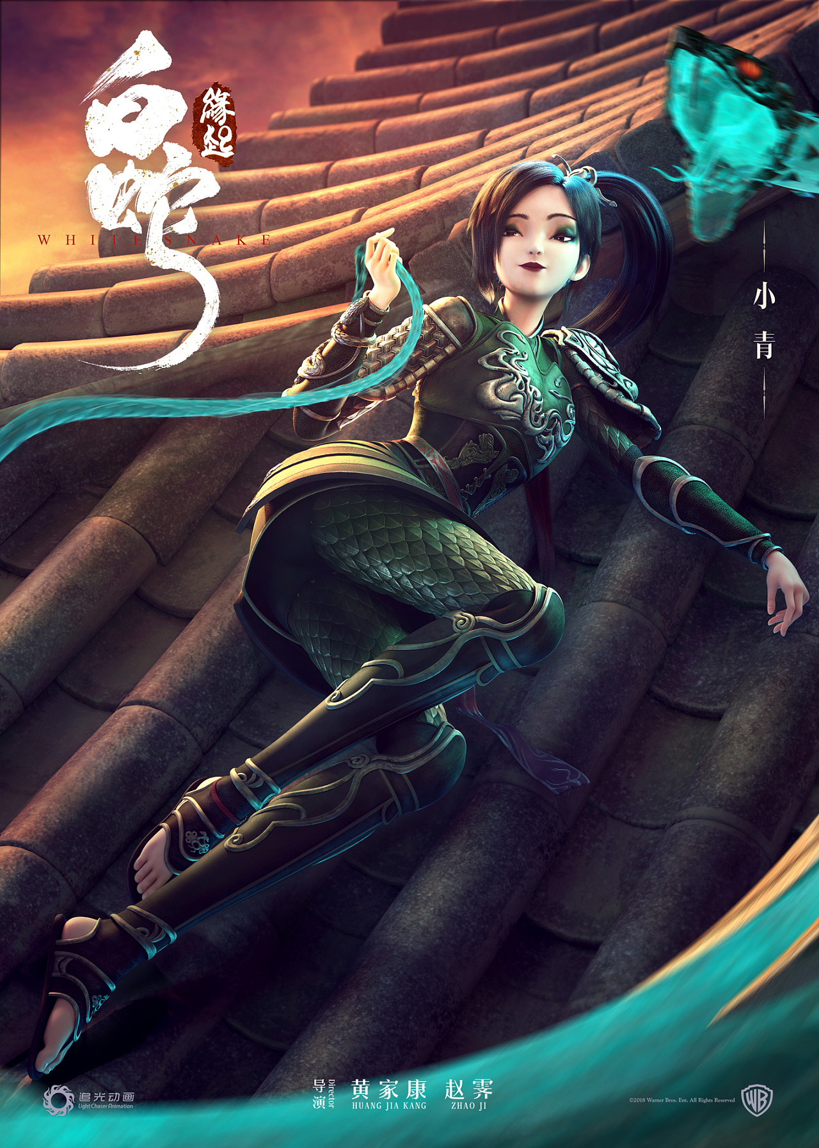
小青
小白的师妹，青蛇与姐姐相依为命、感情深厚，外貌俏丽、英姿飒爽，性格率直刚毅、爱憎分明、重情重义。在小白失忆后与许宣共同追寻身世时，小青主动向蛇母请求带回小白。在知道姐姐爱上了许宣以后，但仍旧表示会与姐姐相伴相随。

Slide 15
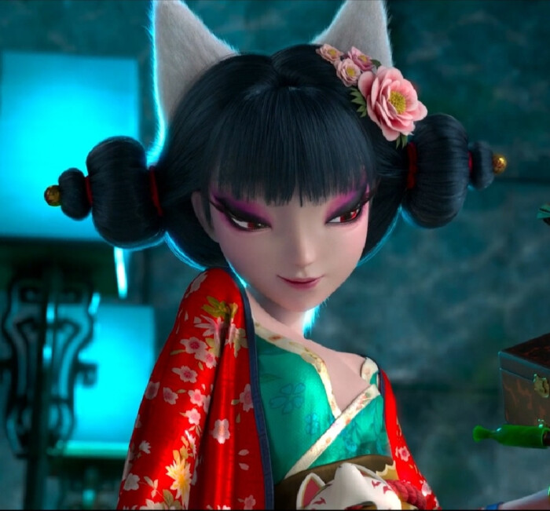
宝青坊主
神秘的宝青坊主，一只千年狐妖，长相可爱性感，总是笑嘻嘻的双面狐狸，两张脸庞呈现出不同的神态，掌管着打造法器的神秘宝青坊，更有着改变乾坤，化人为妖，化妖为人的能力。

Slide 16
评价与思考
03

Slide 17
文 化
影片典出柳宗元的《捕蛇者说》，原文描述了皇帝昏庸，苛捐杂税繁重，百姓只能以捕蛇抵税，家破人亡，流离失所，民不聊生的社会现状。而《白蛇：缘起》巧妙地将时代背景套入，描绘了传统《白蛇传》中白娘子与许仙的前世缘，这次改编非常新颖，情节环环相扣，引人入胜，人物也非常精致，影片背景画面唯美梦幻，音效细腻和谐，可以说是国产的良心制作。

Slide 18

画 面
白蛇的画面非常精致。人物的一颦一笑，转身，侧脸，都十分惊艳。光从表情就可以很清晰的看出人物的心理状态，改变了传统的刻板脸，栩栩如生，十分唯美，很好的诠释了许仙与白蛇的一见钟情。

Slide 19
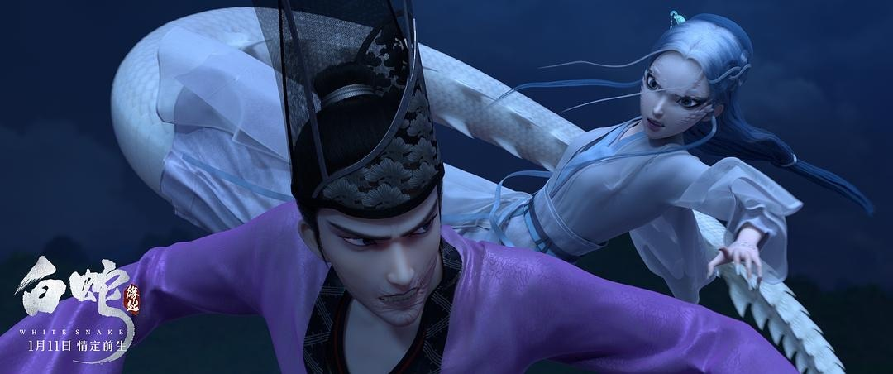
打斗场面
单击此处添加正文，文字是您思想的提炼，为了演示发布的良好效果，请言简意赅的阐述您的观点。您的内容已经简明扼要，字字珠玑。

Slide 20
剧情精彩程度层层堆叠，设计感非常强，绝不让人疲惫。作为一个主打爱情的《白蛇》，能把打戏做的这么好，很不容易。
佛塔打戏，光箭组成的天罗地网把当时的紧张气氛推到极致，而且是中式的华丽风格，既绚丽，又奇诡。
白蛇变巨蟒的首次现身，那种庞然大物的破坏力和压迫感，绝对撑得起场面。
最后的大决战，设计非常精巧，三方势力的缠斗，偶然因素的推动，妖异十足的鹤形折纸，还有出人意料的双头蛇，一波一波，一层一层不断叠加视觉奇观，堪称国产动画电影经典。

Slide 21
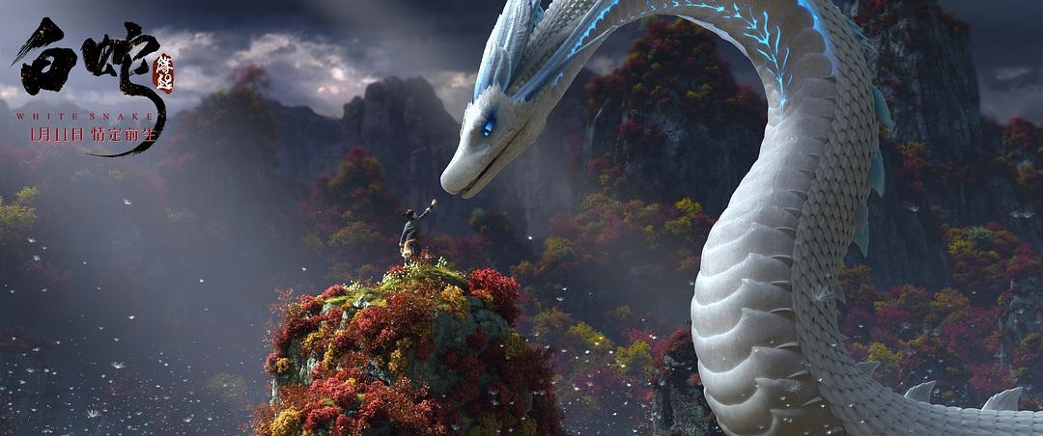

Slide 22
突 破
白蛇的突破很大一部分在于敢于舍弃儿童这个群体。中国的观众百分之99都会认为动漫是给小孩子看的，所以有很多家长领着小朋友看白蛇，可能看一半就走掉了，还会给出差评，这跟观影人对影片在内心的定位，以及国人素来对动画片的认识有关。

Slide 23
影片中有哪些致敬经典的场景？

Slide 24
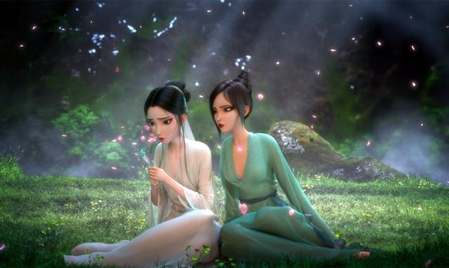
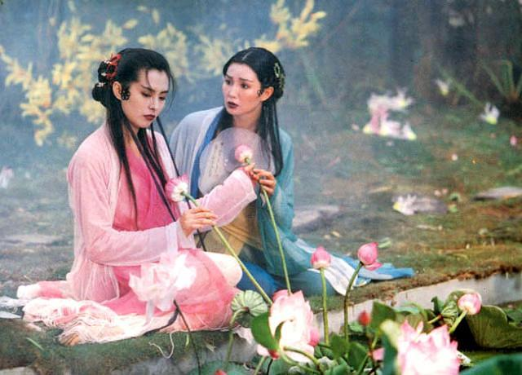
致 敬
全片其实是封藏在簪子里的记忆，白蛇修行遇瓶颈无法突破，于是青蛇拿出发簪唤醒白蛇忘却的过往助她重获圆满心智，这一段姐妹二人共浴、依偎草地的画面，妥妥致敬徐克导演《青蛇》中王祖贤、张曼玉泡美人汤和庭院花园闲话聊天的镜头。

Slide 25
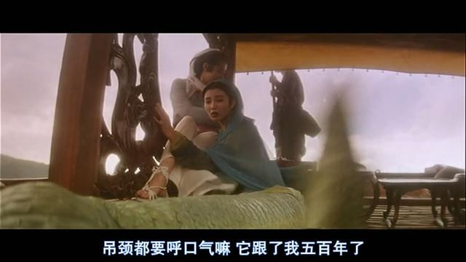
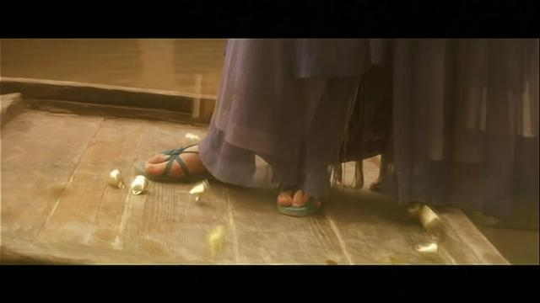
片中白蛇的鞋致敬的是王祖贤版，《青蛇》中张叔平的服设为王祖贤、张曼玉选取了“凉鞋”，这在各版中是独一无二仅有的，其他白蛇青蛇都是布鞋绣鞋，而《白蛇：缘起》中延续了“凉鞋”。

Slide 26
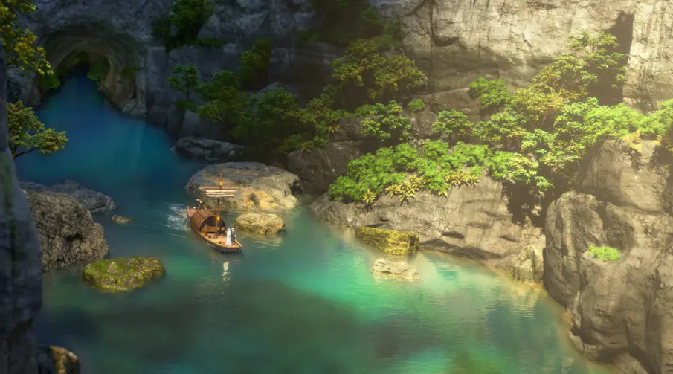
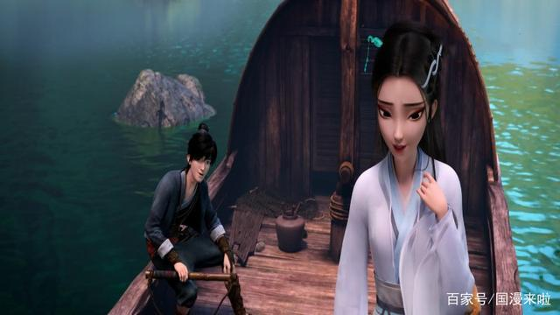
《白蛇缘起》中，他们在泛舟时，船家唱起了那首经典名曲《渡情》，啊啊啊~啊啊啊……被许宣调侃说太老土了，都什么朝代了还唱这种歌。于是自己唱起了《何须问》，其实这首《渡情》也是致敬赵雅芝版本的《新白娘子传奇》。

Slide 27
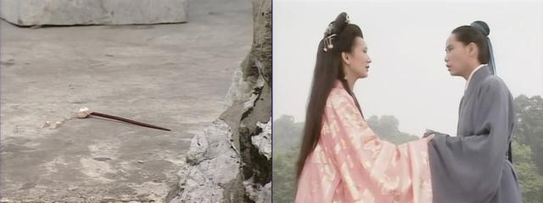
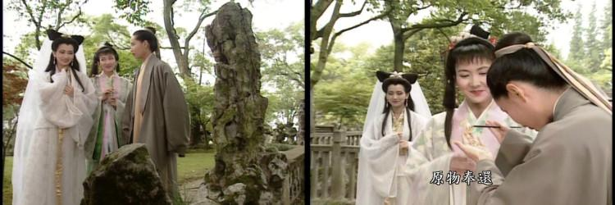
百年修得同船渡，千年才得共枕眠，烟雨濛濛的西子湖畔，断桥依旧。
《新白娘子传奇》中，青儿陪姐姐在西湖寻觅前世救命的牧童转世，就是靠青儿以白蛇的金簪“戏弄”许仙，测出他拾金不昧的好品性，而水漫金山后，两人又在西湖重逢，同样是这支金簪发挥了续缘的作用。

Slide 28

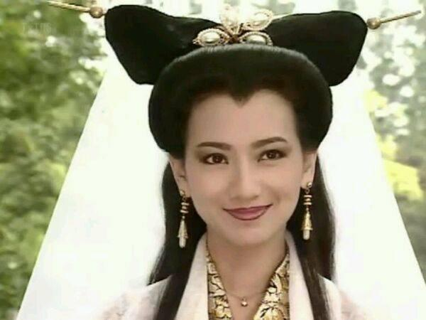
白蛇最后和许仙相逢的造型，从背后都能看出是致敬赵雅芝的经典扮相。

Slide 29
经典台词
1.天地有规矩，有很多不想做，但不得不做的事。
2.人间多的是两条腿的恶人，长了条尾巴又怎么样。
3.人生苦多乐少，多记些美好的事儿，痛痛快快活一回。
4.无论他在世间何处，无论他是何模样，无论他还记不记得我，我都要找到他，因为我记得。

Slide 30
经典台词
5.阿宣曾在小白失忆时劝慰她：“有很多事，记得不如忘了好，春花秋草转瞬即逝，都说人生无常，苦多乐少，既然这样，多记住些美好的时候就好了。”其实我们也需如此，多记住些美好的时光，乐观笑对人生的挫折。
6.宝青坊坊主：“天之道，有所得，必有所失。”没有努力，没有收获，不舍焉有得。

Slide 31
作为一部讲述东方故事的国产动画电影，《白蛇：缘起》在视觉上为观众献上了一场唯美动人的东方盛宴。水墨、泛舟、山水、塔、伞、发簪、衣襟、人物走动的姿态，无一不是中国风的展现。（《燕赵晚报》评）
《白蛇：缘起》在故事层面有创意；动画人物造型一开始就让观众喜欢和接受，甚至可以说是惊艳；在制作上技术精良，中华美学精神处处可见。（中国电影家协会秘书长饶曙光评）
《白蛇：缘起》在题材选择上从传统文化入手，使得观众更容易走进影院。其次，影片的创作团队也较为专业。（中国动漫集团发展研究部主任宋磊评）
网 评

Slide 32
你觉得影片有哪些不足之处？

